Slide 1
Сравнение по модулю
Сохорева Татьяна Александровна

Slide 2

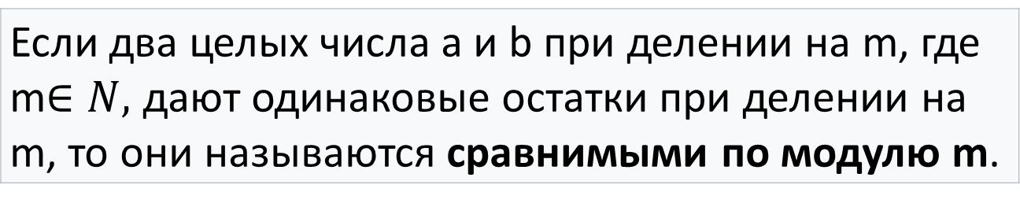
Определения
Если два целых числа a и b при делении на m, где m$∈N,$ дают одинаковые остатки при делении на m, то они называются сравнимыми по модулю m.

Slide 3
Определения
Число m называется модулем сравнения.
Определение сравнимости чисел a и b по модулю m равносильно любому из следующих утверждений:
разность чисел a - b делится на m без остатка
a-b ⋮ m => a ≡ b (mod m)
число a может быть представлено в виде a=b+km, где k – некоторое целое число.

Slide 4
Определение
Примеры:
37 ≡ 13(mod 6)
1. 37-13=24
2. 37=13+4·6

Slide 5
Свойства сравнения по модулю
рефлексивность: для любого целого справедливо a ≡ a (mod m)
симметричность: если a ≡ b (mod m), то
b ≡ a (mod m)
транзитивность: если a ≡ b (mod m) и
b ≡c (mod m), то a ≡ c (mod m)

Slide 6
Утверждения, следующие из свойств
любые два целых числа сравнимы по модулю 1: a ≡ b (mod 1)
если числа a и b сравнимы по модулю m, и d является делителем m, то a и b сравнимы по модулю d: a ≡ b (mod m), m ⋮ d => a ≡ b (mod d )

Slide 7
Операции со сравнениями
Если a ≡ b (mod m), то a+с ≡ b+с (mod m)
Если a ≡ b (mod m), то aс ≡ bс (mod m), то
Если a ≡ b (mod m) и c ≡ d (mod m), то a + c ≡ b + d (mod m)
Если a ≡ b (mod m) и c ≡ d (mod m), то
a - c ≡ b - d (mod m)
Если a ≡ b (mod m) и c ≡ d (mod m), то ac ≡ bd (mod m)
Если a ≡ b (mod m), то a^{n} ≡ b ^{n} (mod m
ab ≡ 0 (mod m), и числа a и m взаимно просты, то b ≡ 0 (mod m)
8. a ≡ b (mod m), km ≡ 0 (mod m)
a+km ≡ b (mod m)
a-km ≡ b (mod m)

Slide 8
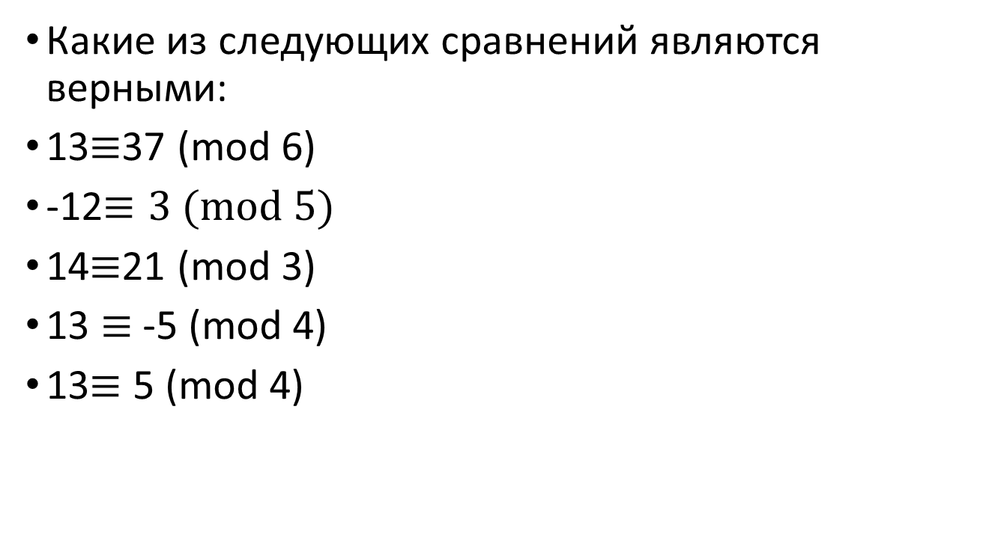
Применение сравнений по модулю
Какие из следующих сравнений являются верными:
13$≡$37 (mod 6)
-12$≡3 (mod 5)$
14$≡$21 (mod 3)
13 $≡$ -5 (mod 4)
13$≡$ 5 (mod 4)
+
+
-
-
+

Slide 9
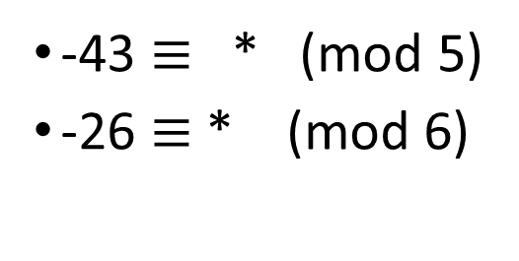
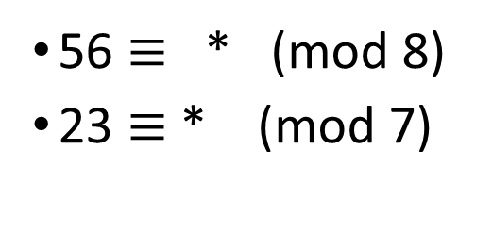
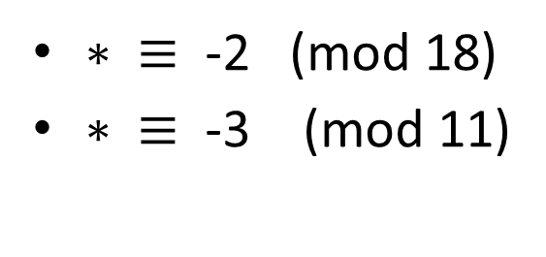
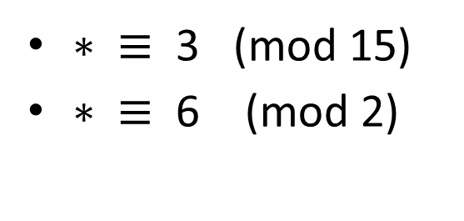
Применение сравнений по модулю
Вместо звездочки запишите такое наименьшее неотрицательно целое число, чтобы полученное сравнение было верным:
0
2
56 $≡$ * (mod 8)
23 $≡$ * (mod 7)
-43 $≡$ * (mod 5)
-26 $≡$ * (mod 6)
2
4
18
16
$∗ ≡$ 3 (mod 15)
$∗ ≡$ 6 (mod 2)
$∗ ≡$ -2 (mod 18)
$∗ ≡$ -3 (mod 11)
0
8

Slide 10
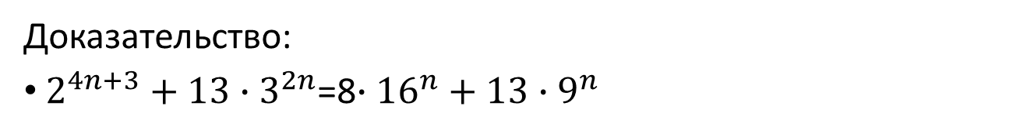
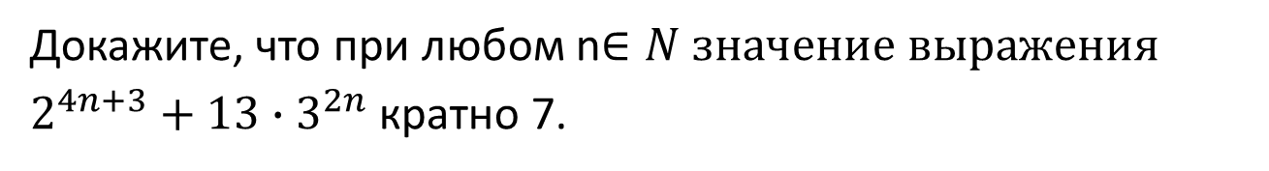
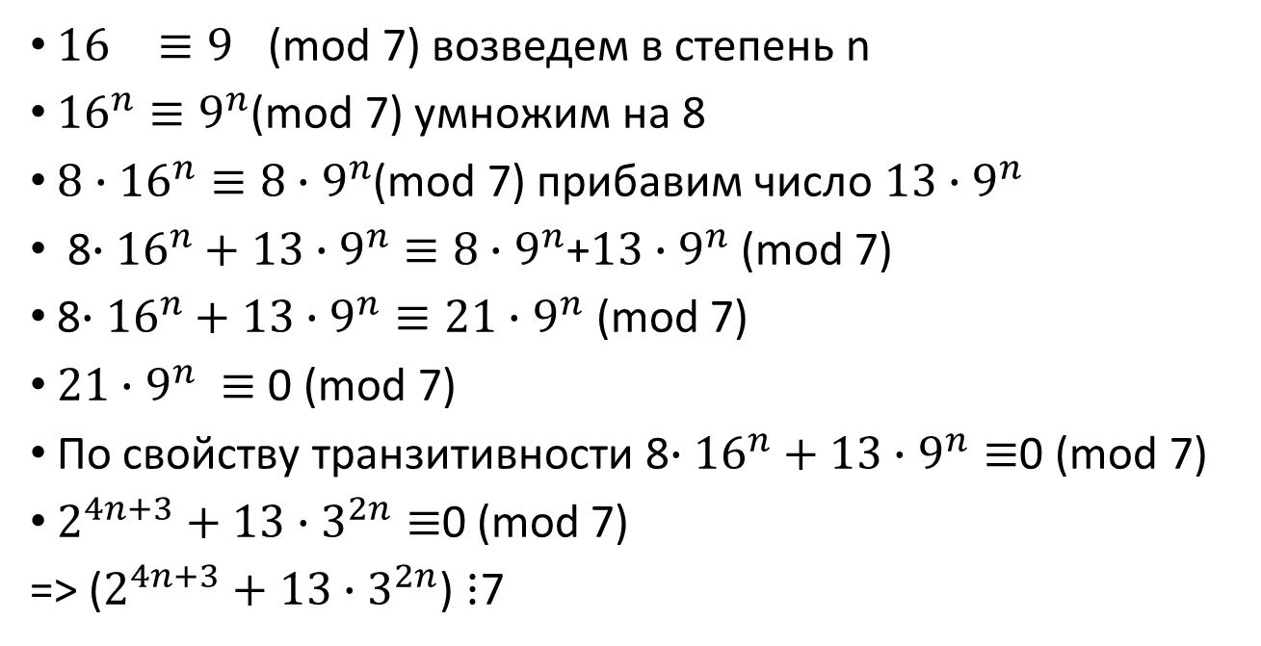
Докажите, что при любом n$∈N значение выражения$
$2^{4n+3}+13∙3^{2n}$ кратно 7.
Доказательство:
$2^{4n+3}+13∙3^{2n}$=8$∙{16}^{n}+13∙9^{n}$
${16}^{}≡9^{}$(mod 7) возведем в степень n
${16}^{n}≡9^{n}$(mod 7) умножим на 8
${8∙16}^{n}≡{8∙9}^{n}$(mod 7) прибавим число $13∙9^{n}$
8$∙{16}^{n}+13∙9^{n}$ $≡{8∙9}^{n}$+$13∙9^{n}$(mod 7)
8$∙{16}^{n}+13∙9^{n}≡{21∙9}^{n} \text{(}\text{mod}\text{ 7}\text{)}$
${21∙9}^{n} ≡$ 0 $\text{(}\text{mod}\text{ 7}\text{)}$
По свойству транзитивности 8$∙{16}^{n}+13∙9^{n}≡$0 $\text{(}\text{mod}\text{ 7}\text{)}$
$2^{4n+3}+13∙3^{2n}≡$0 $\text{(}\text{mod}\text{ 7}\text{)}$
=> ($2^{4n+3}+13∙3^{2n}$) $⋮$7

Slide 11
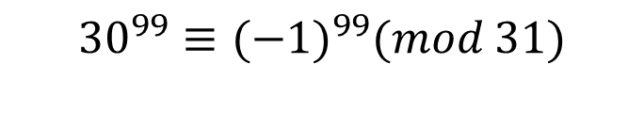
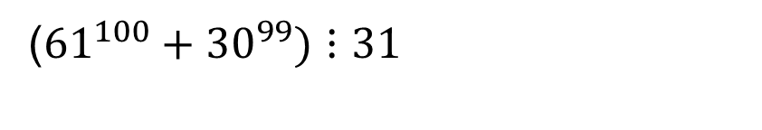

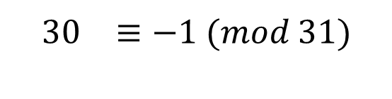
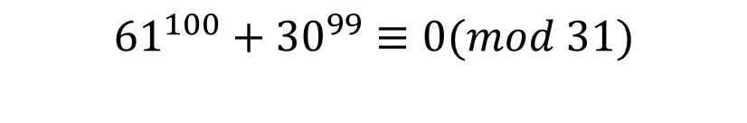


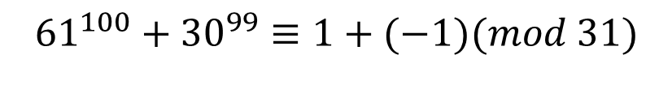
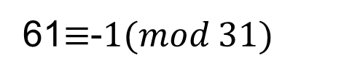
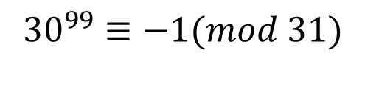
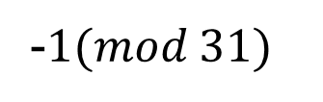

Доказать, что ${(61}^{100}+{30}^{99}$) $⋮31$
61 $≡$
30$≡$
-$1(mod 31)$
61$≡$-$1(mod 31)$
$${30}^{}≡−1 (mod 31)$$
$${61}^{100}≡{\left(−1\right)}^{100}(mod 31)$$
$${30}^{99}≡{(−1)}^{99}(mod 31)$$
$${61}^{100}≡1(mod 31)$$
$${30}^{99}≡−1(mod 31)$$
$${61}^{100}+{30}^{99}≡1+(−1)(mod 31)$$
$${61}^{100}+{30}^{99}≡0(mod 31)$$
(${61}^{100}+{30}^{99})⋮31$

Slide 12







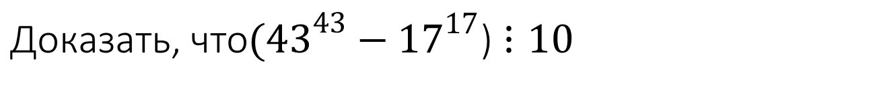









${\text{Доказать, что}(43}^{43}−{17}^{17}$) $⋮10$
$3^{43}{−7}^{17}$=${\text{(}3^{2})}^{21}∙3 − {\left(7^{2}\right)}^{8}∙7$
$3^{43}{−7}^{17}$=${\text{(}3^{2})}^{21}∙3 − {\left(7^{2}\right)}^{8}∙7$
=${\text{(}9)}^{21}∙3 − {\left(49\right)}^{8}∙7$
$9^{}≡$-1 (mod 10)
49 $≡−1\text{(}\text{mod}\text{ 10)}$
$9^{21}≡{(−1)}^{25}$ (mod 10)
${49}^{8}≡{(−1)}^{8}$ (mod 10)
$9^{21}≡−1$ (mod 10)
${49}^{8}≡1$ (mod 10)
$9^{21}∙3≡−1∙3$ (mod 10)
${49}^{8}∙7≡1∙7$ (mod 10)
$9^{21}∙3−{49}^{8}∙7≡−3$ -7(mod 10)
$9^{21}∙3−{49}^{8}∙7≡−10$(mod 10)
$−10≡0$(mod 10)
$9^{21}∙3−{49}^{8}∙7≡0$(mod 10)
${ (43}^{43}−{17}^{17}$) $⋮10$

Slide 13

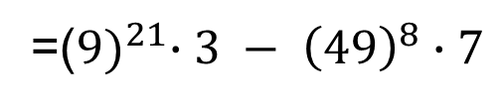
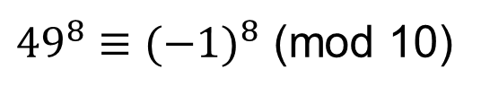
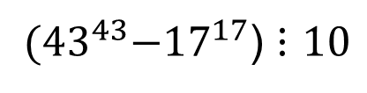

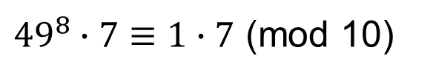

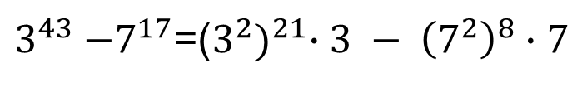
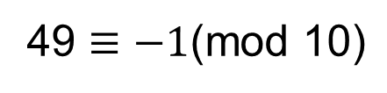
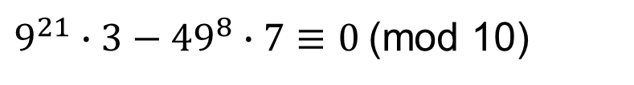
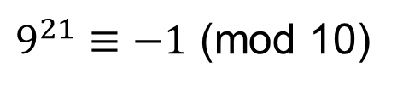
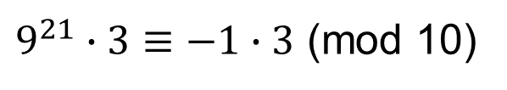

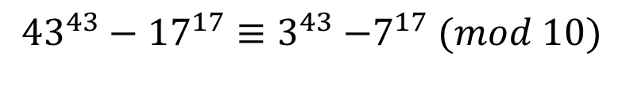
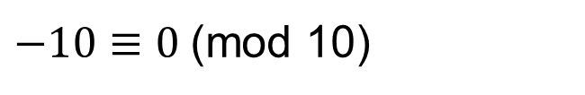

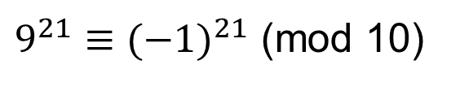
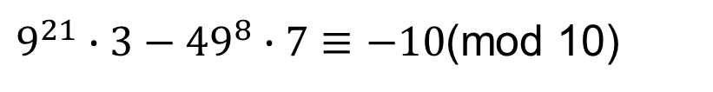

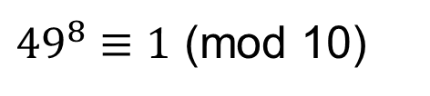


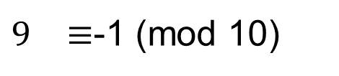
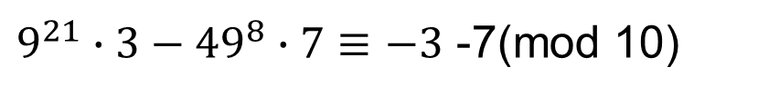
${\text{Доказать, что}(43}^{43}−{17}^{17}$) $⋮10$
$${43}^{}≡$$
$$3 (mod 10)$$
$${17}^{}≡$$
$$7 (mod 10)$$
$$3^{43} (mod 10)$$
$${43}^{43}≡$$
$${17}^{17}≡$$
$$7^{17} (mod 10)$$
$${43}^{43}−{17}^{17}≡3^{43}{−7}^{17}(mod 10)$$
$3^{43}{−7}^{17}$=${\text{(}3^{2})}^{21}∙3 − {\left(7^{2}\right)}^{8}∙7$
=${\text{(}9)}^{21}∙3 − {\left(49\right)}^{8}∙7$
$9^{}≡$-1 (mod 10)
49 $≡−1\text{(}\text{mod}\text{ 10)}$
$9^{21}≡{(−1)}^{21}$ (mod 10)
${49}^{8}≡{(−1)}^{8}$ (mod 10)
$9^{21}≡−1$ (mod 10)
${49}^{8}≡1$ (mod 10)
$9^{21}∙3≡−1∙3$ (mod 10)
${49}^{8}∙7≡1∙7$ (mod 10)
$9^{21}∙3−{49}^{8}∙7≡−3$ -7(mod 10)
$9^{21}∙3−{49}^{8}∙7≡−10$(mod 10)
$−10≡0$(mod 10)
$9^{21}∙3−{49}^{8}∙7≡0$(mod 10)
${ (43}^{43}−{17}^{17}$) $⋮10$

Slide 14
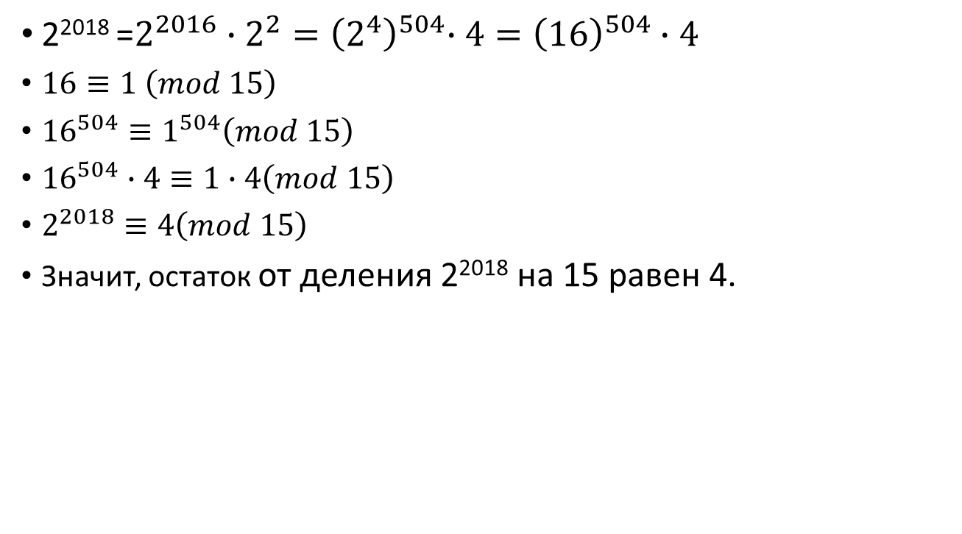
Найти остаток от деления 2²⁰¹⁸ на 15.
2²⁰¹⁸ =$2^{2016}∙2^{2}{=\left(2^{4}\right)}^{504}∙4={\left(16\right)}^{504}∙4$
$16≡1 \left(mod 15\right)$
${16}^{504}≡1^{504}\left(mod 15\right)$
${16}^{504}∙4≡1∙4\left(mod 15\right)$
$2^{2018}≡4\left(mod 15\right)$
Значит, остаток от деления 2²⁰¹⁸ на 15 равен 4.

Slide 15

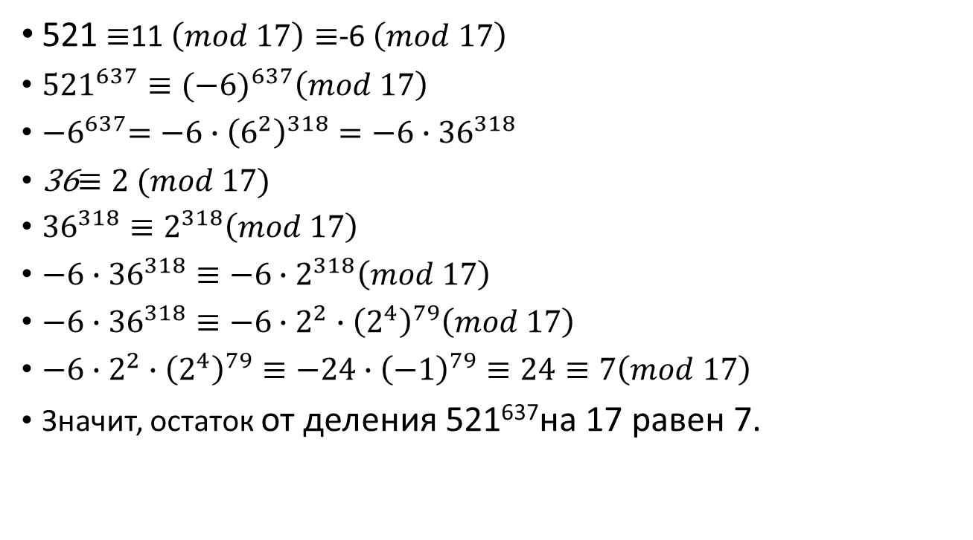
Найти остаток от деления 521⁶³⁷на 17.
521 $≡$11 $\left(mod 17\right)≡$-6 $\left(mod 17\right)$
${521}^{637}≡{(−6)}^{637}\left(mod 17\right)$
${−6}^{637}=−6∙{\left(6^{2}\right)}^{318}=−6∙{36}^{318}$
36$≡2 (mod 17)$
${36}^{318}≡2^{318}\left(mod 17\right)$
$−6∙{36}^{318}≡{−6∙2}^{318}\left(mod 17\right)$
$−6∙{36}^{318}≡{−6∙2}^{2}∙{\left(2^{4}\right)}^{79}\left(mod 17\right)$
${−6∙2}^{2}∙{\left(2^{4}\right)}^{79}≡−24∙{\left(−1\right)}^{79}≡24≡7\left(mod 17\right)$
Значит, остаток от деления 521⁶³⁷на 17 равен 7.
1$6≡$-$1\left(mod 17\right)$
${521}^{637}≡{(−6)}^{637}≡−6∙{\left(6^{2}\right)}^{318}=−6∙{36}^{318}$ $≡{−6∙2}^{318}≡{−6∙2}^{2}∙{\left(2^{4}\right)}^{79}≡$
$$≡−6∙4 ∙{\left(−1\right)}^{79}≡24≡7 \left(mod 17\right)$$

Slide 16
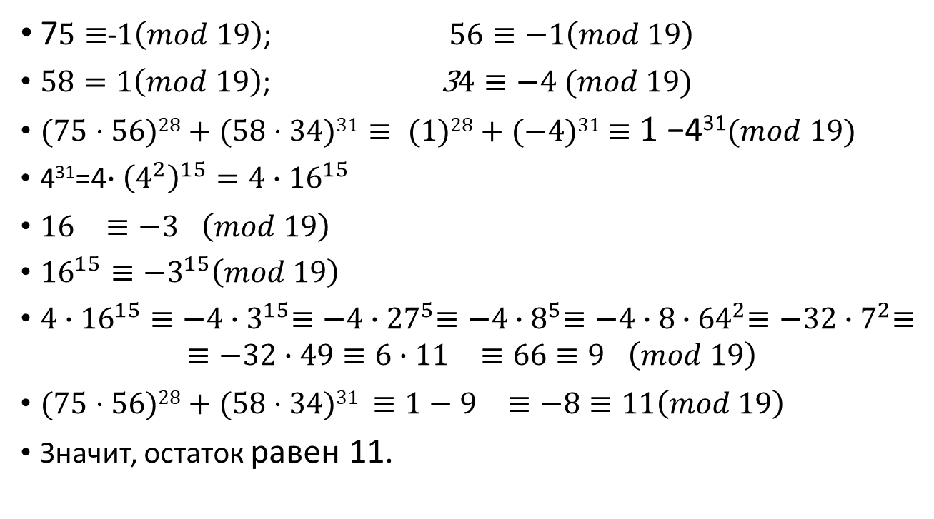
Найти остаток от деления
(75 · 56)²⁸ + (58 · 34)³¹ на 19
19·3=57.
19·2=38.
19·4=76.
7$5≡$-$1\left(mod 19\right)$; $56≡−1\left(mod 19\right)$
$58=1\left(mod 19\right)$; 3$4≡−4 (mod 19)$
$\text{(75 · 56)}\text{28}\text{ + (58 · 34)}\text{31}≡ \text{(}\text{1}\text{)}\text{28}\text{ + (}\text{−}\text{4)}\text{31}$ $≡$ $1 \text{−}\text{4}\text{31}(mod 19)$
$\text{4}\text{31}$=4$∙{\left(4^{2}\right)}^{15}=4∙{16}^{15}$
${16}^{}≡{−3}^{}\left(mod 19\right)$
${16}^{15}≡{−3}^{15}\left(mod 19\right)$
$4∙{16}^{15}≡{−4∙3}^{15}≡{−4∙27}^{5}≡{−4∙8}^{5}≡{−4∙8∙64}^{2}≡{−32∙7}^{2}≡$
$$≡{−32∙49≡{6∙11}^{}≡66≡9}^{}\left(mod 19\right)$$
$\text{(75 · 56)}\text{28}\text{ + (58 · 34)}\text{31} ≡{1−9}^{}≡−8≡11\left(mod 19\right)$
Значит, остаток равен 11.

Slide 17
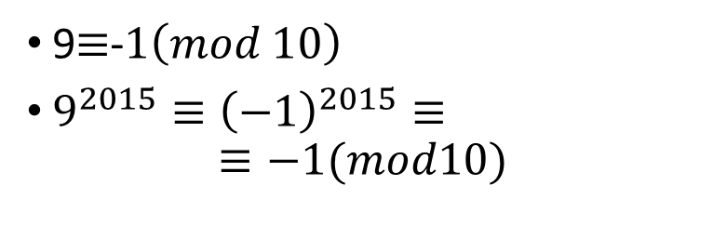
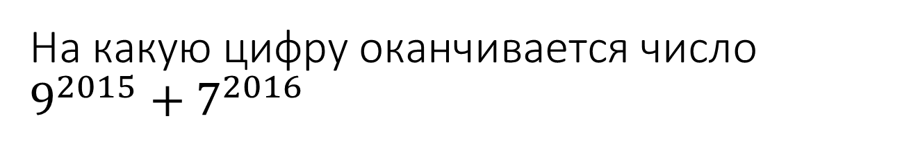

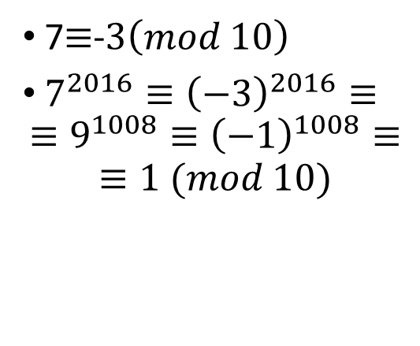
На какую цифру оканчивается число $9^{2015}+7^{2016}$
9$≡$-$1\left(mod 10\right)$
$9^{2015}≡{\left(−1\right)}^{2015}≡$
$$≡−1(mod10)$$
7$≡$-$3\left(mod 10\right)$
$7^{2016}≡{\left(−3\right)}^{2016}≡$
$$≡9^{1008}≡{\left(−1\right)}^{1008}≡$$
$$≡1 (mod 10)$$
$$9^{2015}+7^{2016}≡−1+1≡0 (mod 10)$$
Значит, число оканчивается нулем

Slide 18
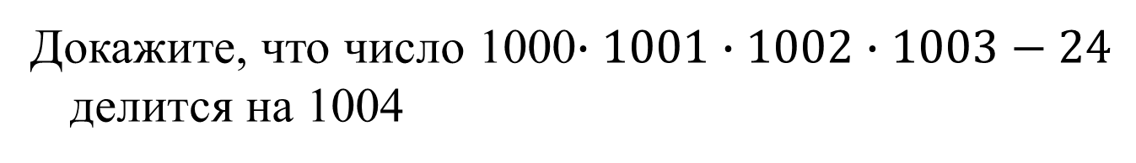
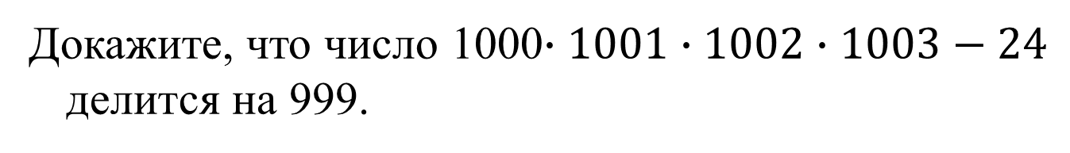
Докажите, что число 1000$∙1001∙1002∙1003−24$
делится на 999.
Докажите, что число 1000$∙1001∙1002∙1003−24$
делится на 1004

Slide 19
Найти остаток от деления 112¹⁰ на 5.
Нам надо указать число от 0 до 4, которое сравнимо с 112¹⁰ по модулю 5.
Известно, что 112≡2(mod 5), (112=5*22+2)
Мы можем возводить в одну и ту же степень левую и правую части.
Тогда имеем:
112¹⁰≡2¹⁰(mod 5), где 2¹⁰=(2⁵)²=32²
Знаем, 32≡2(mod 5), (32=5*6+2)
Возведем в квадрат обе части:
32²≡2²(mod 5)
По свойству транзитивности:
112¹⁰≡4(mod 5)
Ответ: 4.
Краткая запись:
112≡2(mod 5) =>
112¹⁰≡₅2¹⁰ ≡₅(2⁵)² ≡₅32² ≡₅2²≡4 (mod 5)

Slide 20
Применение сравнений по модулю
Признак делимости на 9:
x=x_{n}…x₂x₁ =x₁+x₂·10¹+x₃·10²+…+x_{n}·10^{n-1} - произвольное число кратное 9, где x₁…x_{n} - цифры числа x в десятичной записи.
Так как
x₁+x₂·10¹+x₃·10²+…+x_{n}·10^{n-1}⋮9 =>
x₁+x₂·10¹+x₃·10²+…+x_{n}·10^{n-1} ≡0(mod 9).
Так как
10≡1(mod 9), то 10^{k}≡1(mod 9), где k∈N =>
x₁+x₂·10¹+x₃·10²+…+x_{n}·10^{n-1} ≡ x₁+ x₂+…+ x_{n} (mod 9)
По свойству транзитивности
x₁+ x₂+…+ x_{n} ≡0(mod 9), значит,
(x₁+ x₂+…+ x_{n})⋮9

Slide 21
Применения сравнений по модулю
г) Задача о «вечном календаре»
Пример.
Установить день недели для 9 мая 1945 г.
Решение.
Мы имеем календарь за 2016 г. и, согласно ему, 9 мая 2016 г. падает на понедельник.
Теперь посчитаем полное число дней, отделяющих эту дату от нас интересующей.
Между ними — ровно 71 год, включая 18 високосных (1948,1952,…,2016).
Полное число дней, разделяющих эти даты — 71*365+18
Число надо «намотать на неделю». Начать отсчет с понедельника и отсчитать от него «в обратном
направлении» (т.е. в прошлое) упомянутое количество дней. Если перевести на язык чисел, то можно
формализовать задачу так:
1= понедельник, 2= вторник,…, 0= воскресенье; и нас интересует число
1-(71*365+18) (mod 7)
Для вычисления его можно делать любые упрощения из тех, что можно извлечь из приведенных выше
результатов:
71≡1 (mod 7), 365≡1 (mod 7), 18≡4 (mod 7)
Следовательно,
1-(71*365+18)≡₇1-(1*1+4)=-4≡3 (mod 7)
Ответ. Среда.

Slide 22
Заключение
Сравнения по модулю – один из самых красивых
разделов математики. Ни один крупный математик не
прошёл мимо теории сравнения по модулю. Диофант,
Ферма и Лейбниц, Эйлер и Гаусс оставили
неизгладимый след в этой интереснейшей теории.

